Slide 1
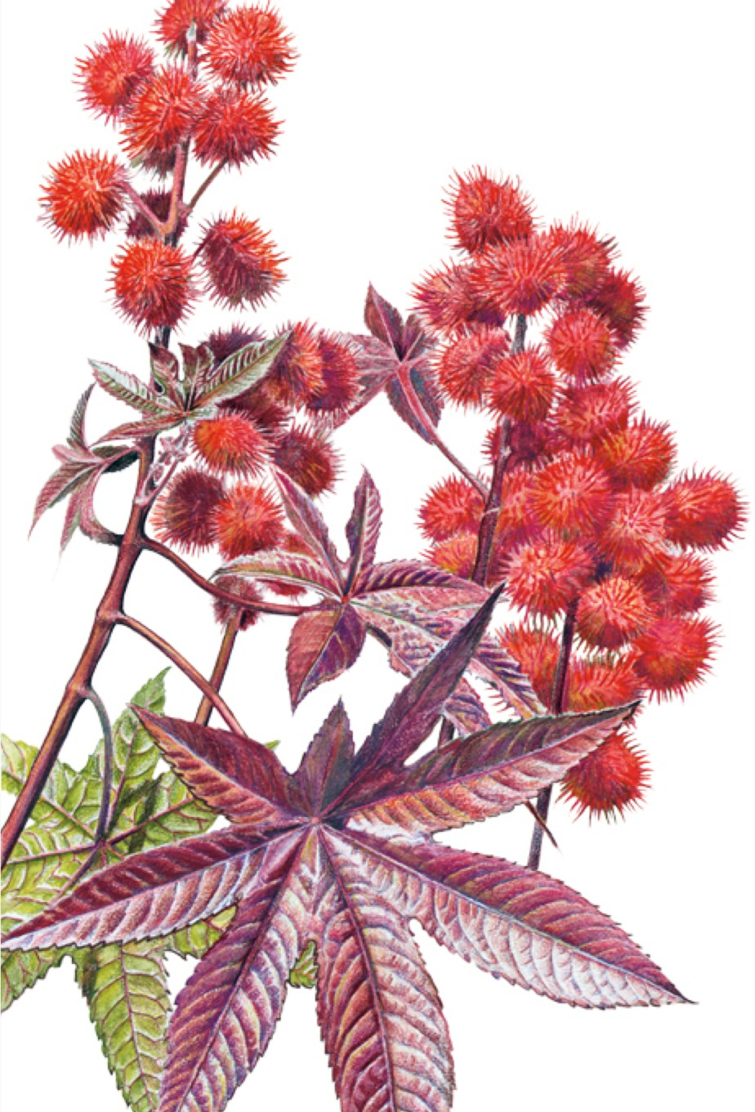
RICINO – Ricinus communis L. (Euphorbiaceae)

Slide 2
Classificazione botanica:
Angiosperme dicotiledoni Rosidae
Habitat e distribuzione:
Originaria delle regioni asiatiche ed africane. Oggi è diffusa anche in Europa
Caratteri distintivi della pianta:
Erba, albero o arbusto perenne.
Foglie grandi con margini dentellati verdi o rossastre. Infiorescenze a spiga. Semi marmorizzati

Slide 3
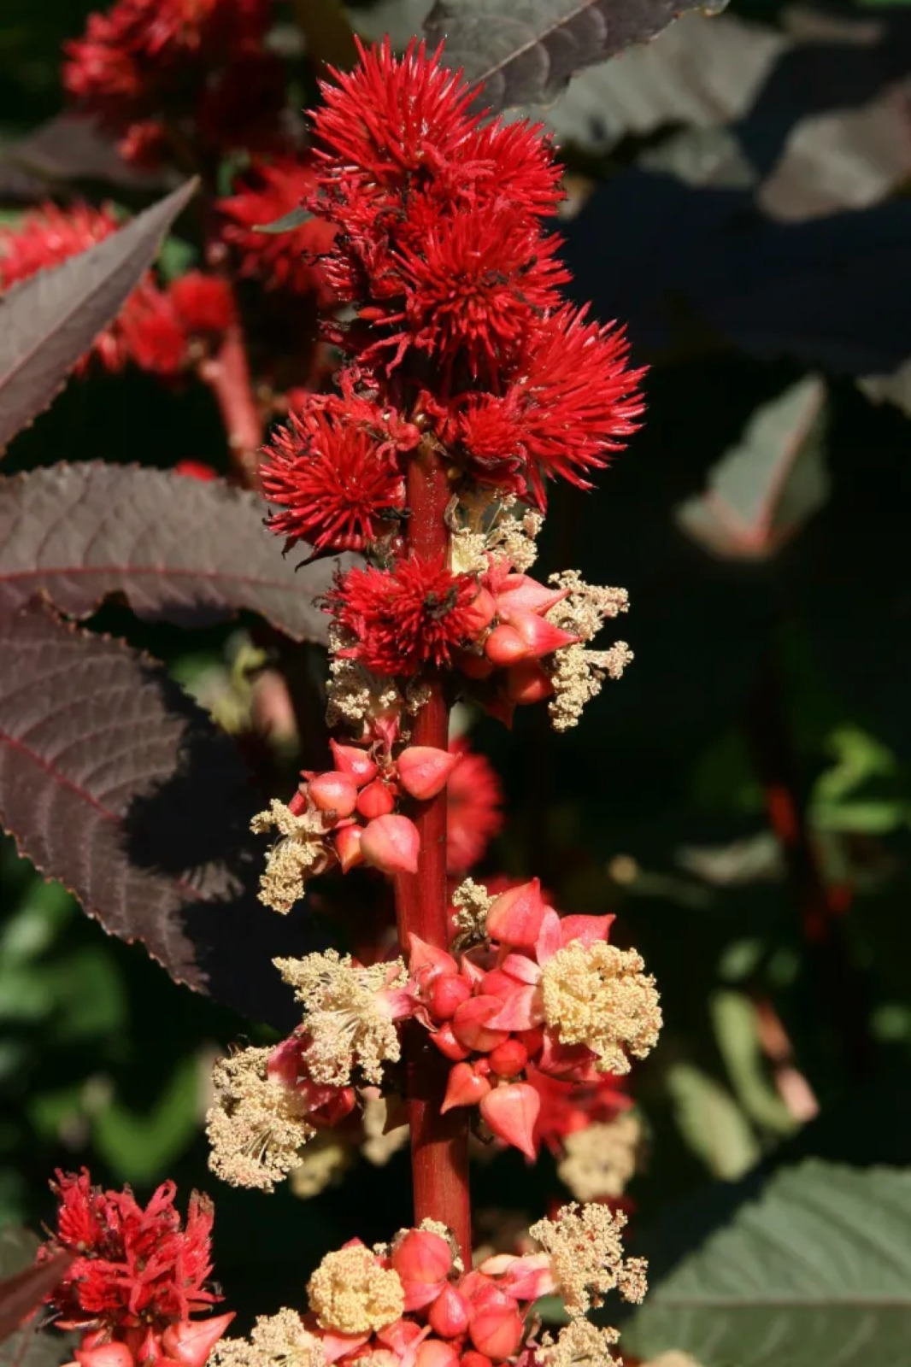
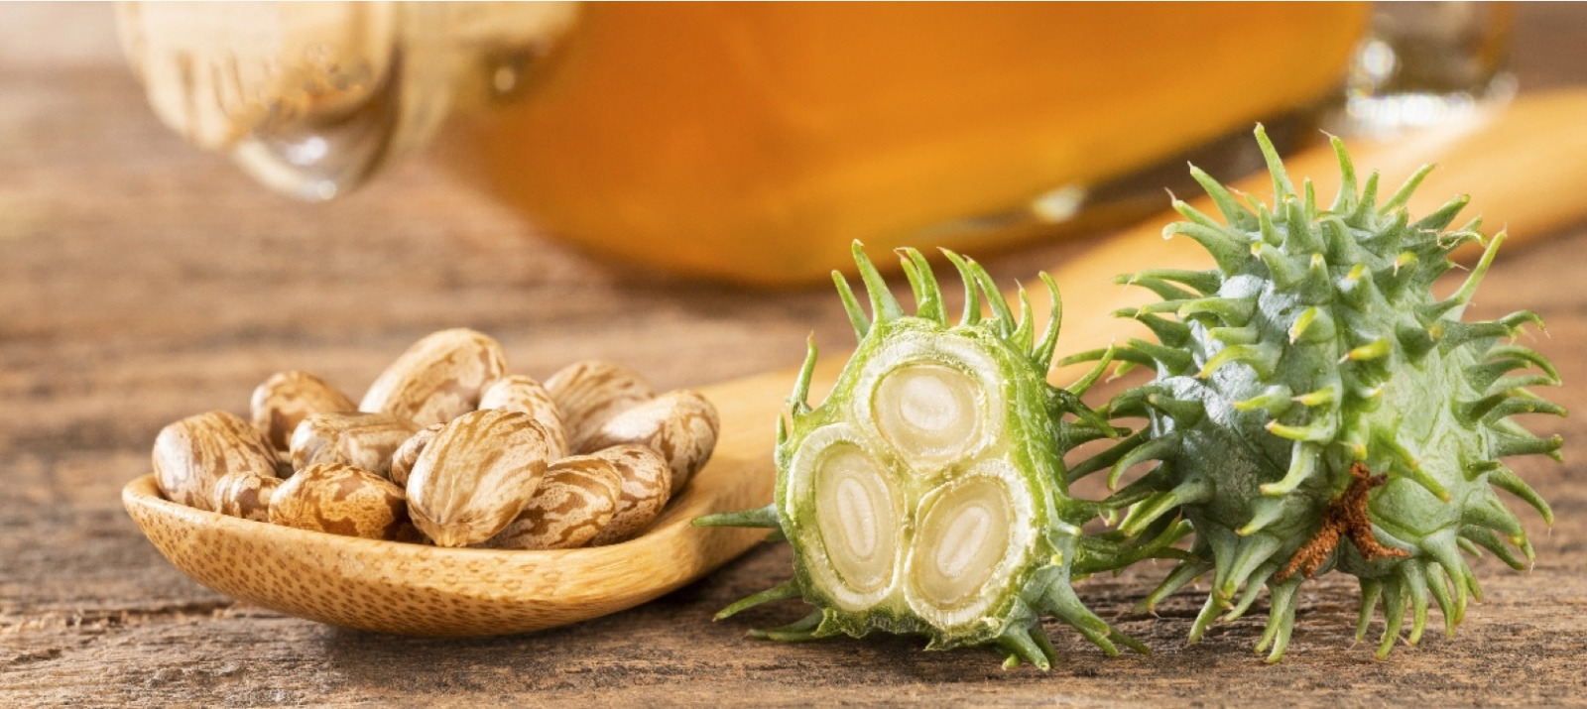

Slide 4
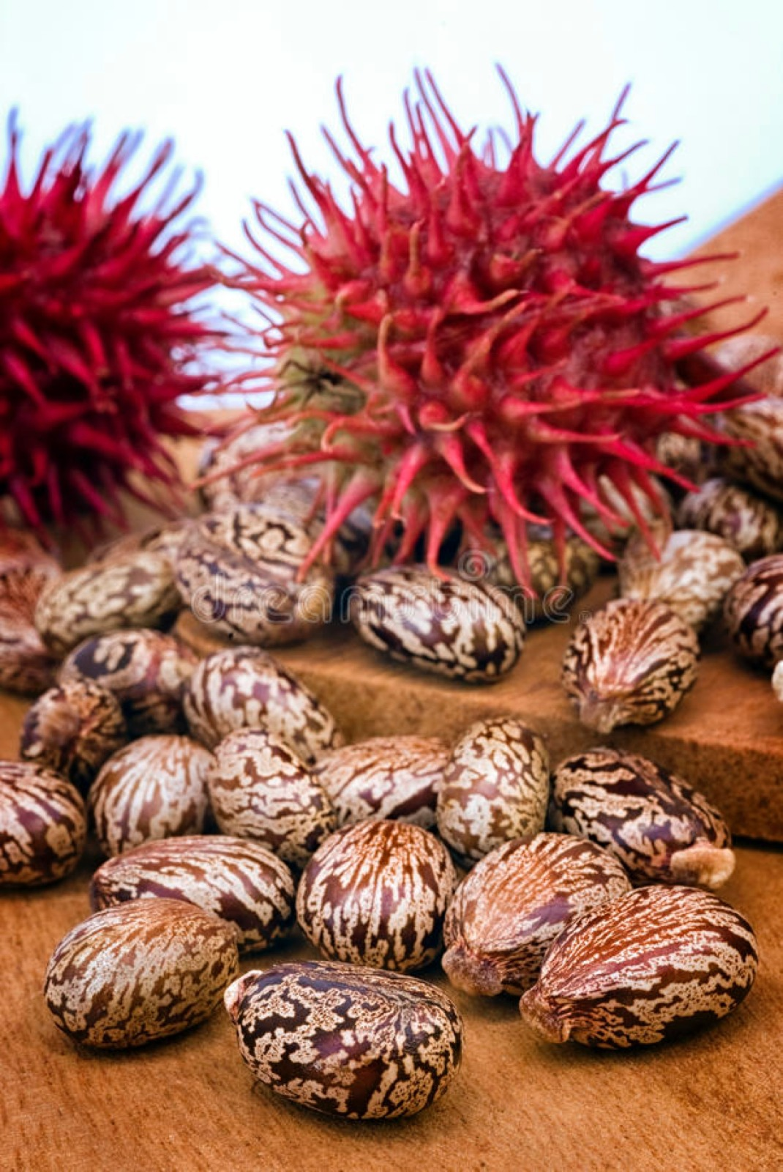
DROGA
Semi
PRINCIPI ATTIVI
Alcaloidi e olio fisso
COSTITUENTI
Ricinina, lipasi, ricinoeleina, proteina, stearina, palmitina, acido ricinooleico, acido isoricinoleico, acido tossistearico, chimasi

Slide 5
ATTIVITA’
AMBITO FARMACEUTICO: Lassativo\ purgante
COSMESI: idratante, emolliente, nutriente e rinforzante per capelli e ciglia
Altri impieghi: lubrificante

Slide 6
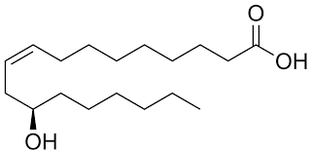
Acido ricinoleico
È un acido carbossilico alifatico insaturo a 18 atomi di carbonio.

Slide 7
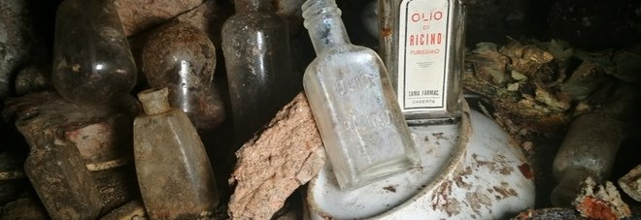
Olio di ricino di epoca fascista
Ritrovamento nella Galleria Borbonica
2017

Slide 8
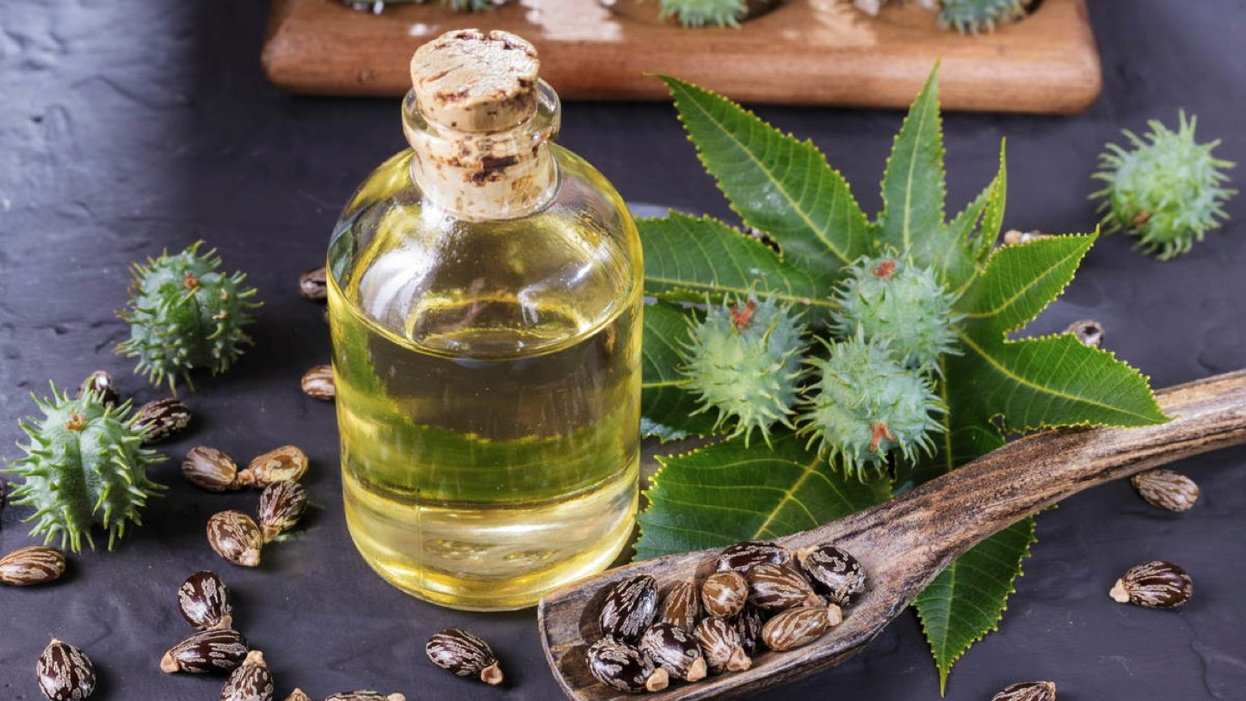
Di 1° spremitura a freddo
Di colore paglierino chiaro
Acidità < 1 %
Attenzione!
Qualità dell’olio
Semi
Non ingerire

Slide 9
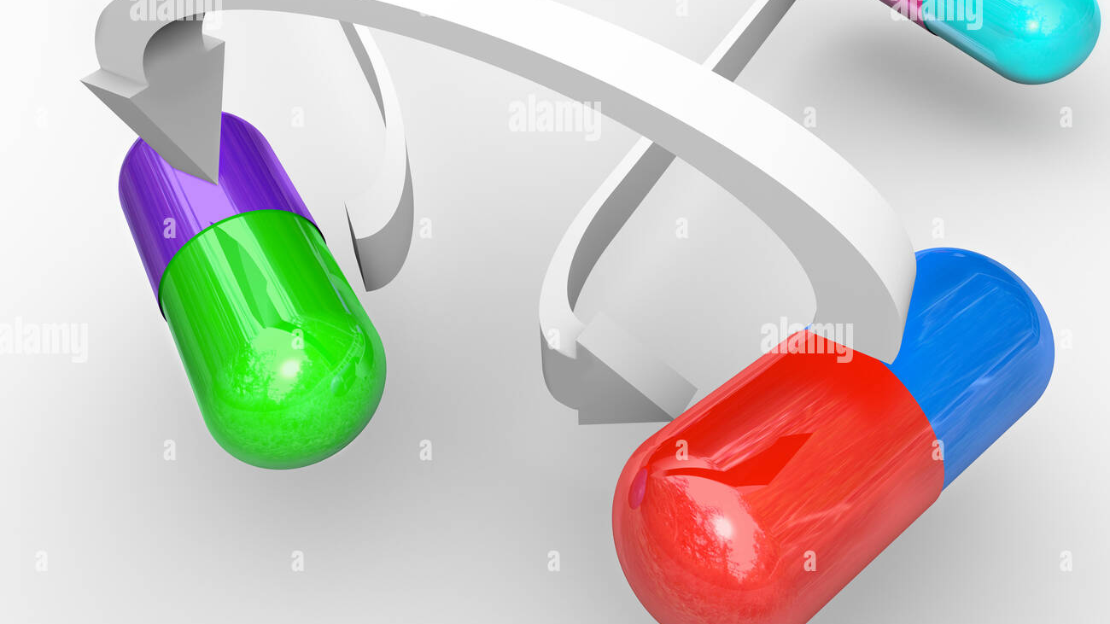
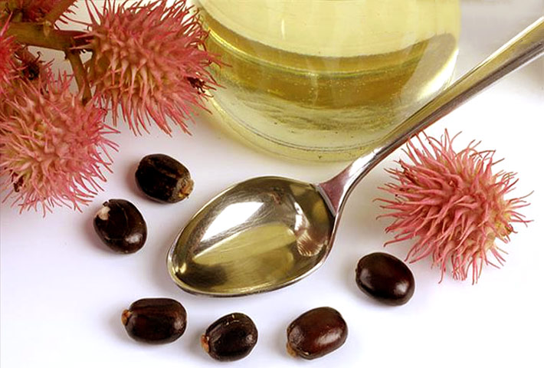
Interazioni farmacologiche
Va a potenziare l’effetto farmacologico dei glucosidi cardioattivi
Non dovrebbe essere assunto con olii solubili antielmintici potenzialmente tossici, come la felce maschio, perché ne aumenta l’assorbimento

